Slide 1
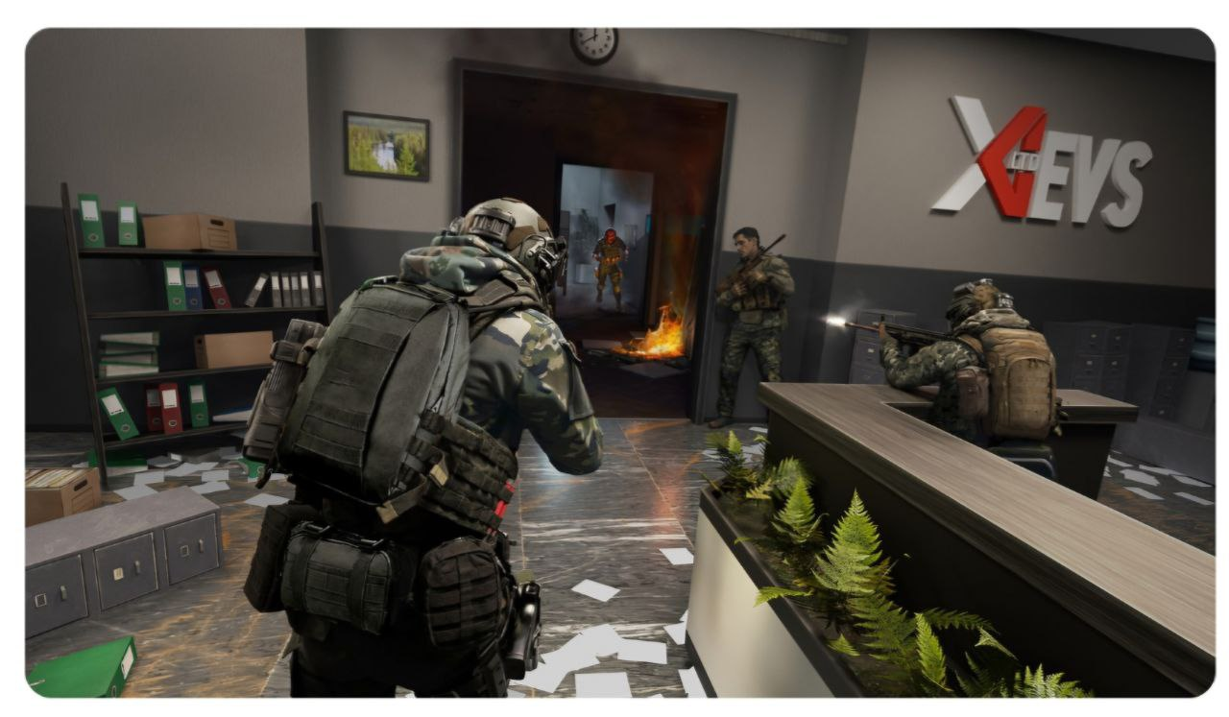
الألعاب الحربية والتخطيط الإستراتيجي : محاكاة المستقبل

Slide 2
تستند استفساراتنا إلى قناعة راسخة :
اولاً: الكليات :" فأن توقعاتنا للمستقبل مستمدة من نماذجنا العقلية لكيفية اشتغال العالم، وكل حدث يعد فرصة للتعلم منهُ ، وتحسين تلك النماذج ".
اما ماثيو توماس باين كتب يقول " ان فعل اللعب مرتبط دائماً ارتباطاً وثيقاً بالقوى المادية القائمة ، وان جدلية معقدة متطورة باستمرار تربط العالم المادي بعالم اللعب الافتراضي " . بهذين الاقتباسين تشكلت :
ثانياً: جزيئيات ورشتنا:
الجزيئة الأولى : على مر السنين ، تحاكي الألعاب الحربية اهم الأنشطة البشرية الا وهو حالة الصراع بكل عوامله ونوعياتهُ " حرب ، حملة ، معركة ، مبارزة " ، إضافة الى ذلك فان الحد الأدنى من المتطلبات المتمثلة في: وجود طرفين ، نزاع مفتعل ، وعدد قليل من القواعد " بعضها قد يكون قرارات تعسفية من قبل حكم " يُمكن تلبيتها بسهولة .
الجدول رقم (1) أربعة نماذج أولية للألعاب

Slide 3
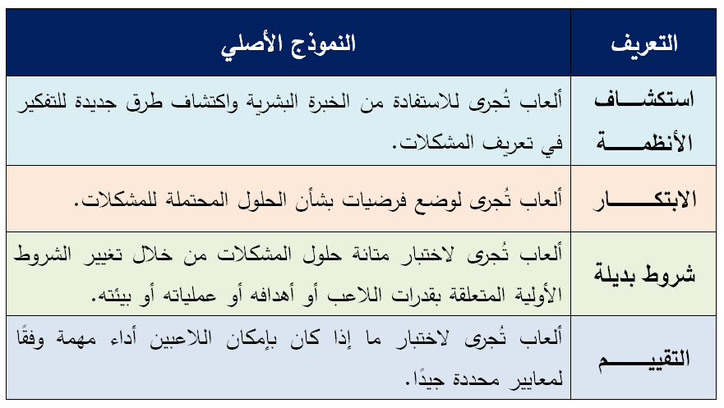

Slide 4
الجزيئة الثانية :تتضمن :اولاً: بينما لا يكون للحرب معنى إلا بقدر ما هي استمرار للسياسة، فإن وجود الألعاب بحد ذاته يعتمد على عدم كون ذلك هو الحال. الألعاب، بعبارة أخرى، حتى تلك التي تتضمن عوامل سياسية، تمتلك نوعًا معينًا من الاستقلالية التي لا تمتلكها الحرب ولا يمكنها امتلاكها. ثانيًا، تختلف الألعاب عن الحرب في أنها تخضع لقيود مصطنعة للغاية: مثل تلك التي تحكم مكان إقامتها، وطريقة لعبها، وقبل كل شيء، مدتها و/أو الشروط التي يجب أن تنتهي بموجبها. في الأساس، يمكن أن تتخذ هذه القيود شكلين:
الأول: هو التظاهر، أي طريقة ما للإشارة إلى أن المواجهة غير واقعية.
الثاني: هو مجموعة من القواعد الرسمية، وغالبًا ما تكون مكتوبة.
انطلاقاً من هذه المؤهلات، يستنتج" فان كريفيلد" تعريفاً للعبة الحربية: باعتبارها لعبة إستراتيجية، أو "فن السعي لتحقيق أهدافك في مواجهة خصم يفكر ويتصرف".

Slide 5
الجزيئة الثالثة : تشير إلى وجود تناقض بين فكرة أن الألعاب تُشجع على النظرة العسكرية، وبين حالة عدم اليقين والارتباك الواضحة التي تُعاني منها الجيوش الغربية في حقبة ما بعد الحرب الباردة. ويُشير هاموند إلى أن أحد المؤشرات الواضحة على ذلك هو رد الفعل على دعاية تنظيم الدولة الإسلامية، التي يُفهم على نطاق واسع أنها ذات قوة فريدة لأنها استغلت وأعادت توظيف منتجات ثقافية شعبية غربية، بما في ذلك ألعاب مثل: "Call of Duty" و"Grand Theft Auto" .إن ردة الفعل المتوترة، والصعوبات التي واجهتها حكومتا الولايات المتحدة وأوروبا في صياغة سردية مضادة مقنعة، تدل على ضعف أيديولوجي يتفاقم بفعل التشابهات المتصورة بين الحرب وألعاب الفيديو. فبينما تُسوَّق ألعاب الفيديو ذات الطابع الحربي غالبًا على أساس تشابهها "الحقيقي" مع الحرب الواقعية. لكنها في الوقت نفسه تُبرز الشعور بأن الحرب المعاصرة، إلى حد ما، غير واقعية.

Slide 6
الجزيئة الرابعة : تصف لعبة الحرب ك: ""تجربة في التفاعل البشري"، مما يوحي بأنه "بدون لاعبين بشريين، قد يكون هذا نموذجًا، لكن لا توجد لعبة". يثير هذا الأمر تساؤلات مثيرة للاهتمام حول الذكاء الاصطناعي وإمكانية الإبداع والاستدلال الاستنباطي وتبني المنطق المتناقض للاستراتيجية التنافسية في اللعب غير البشري.
ومع ذلك، وبشكل أكثر إثارة للجدل، من الممكن أيضًا تُستخدم ألعاب الحرب لتوفير بيانات مفيدة في اختبار النظريات والفرضيات، مما يُسهم في تطوير فهم الخيارات الإستراتيجية المتاحة ومزاياها وعيوبها المحتملة.
المخطط رقم (1)

Slide 7
الالعاب الحربية
كنهج علمي
اكتساب المعرفة
تجربة تعليمية
توليد واختبار الفرضيات
تدريب وتعليم المشاركين
فهم الموقف
تعزيز عادات التفكير الإستراتيجي
تجسيد النموذج

Slide 8
الجانب الاول
كتقنية ملاحظة
الجانب الثاني
كتقنية مقارنة
الجانب الثالث
كتقنية للتطوير

Slide 9
تتنوع المحصلات بين : كشف علاقات مهمه او فهم الوضع الراهن بشكل اعمق ، تغيير مفتوح ، او استخلاص استنتاجات حول التعديلات او التكييفات التي ينبغي اجراؤها لتحسين الخطة او السلاح .
ومن الاستخدامات المماثلة فحص المواقف لتحديد الخطط او العقائد او الأسلحة الجديدة التي قد تكون مطلوبة او مرغوبة.
محصلة الجانب النظري للألعاب الحربية تنقلنا الى الجانب العملي " التخطيط الإستراتيجي، الإستراتيجية ، المستقبل ".

Slide 10
الجزيئة الرابعه :نُجادل بان الصدى الثقافي والسياسي لألعاب الحرب لا يُفهم جيدًا إذا نُظر إليه على أنه ترويج مباشر للقيم العسكرية من أعلى إلى أسفل. يُبرز ماكسورلي الروابط بين فهم لخصوصية هذه الوسيلة وإعادة تشكيل الذاتية السياسية الحالية من منظور "المرونة". وباعتبارها مبدأً أساسيًا في الحوكمة المعاصرة، ترفض فكرة المرونة الأفكار الحداثية حول الإنسان والعالم الذي يعيش فيه: فبدلًا من أن يكون العالم المعقد خاضعًا للتدخل البشري والسيطرة، فإنه يُشكل مخاطر مستمرة، مما يتطلب أفرادًا مرنين قادرين على التكيف مع المخاطر، بدلًا من مقاومتها أو السعي للسيطرة عليها من خلال التفاعل مع الأعمال الحديثة حول التصميم العاطفي والظواهر المجسدة للعب، يقوم ماكسورلي بفحص "الصدى المتبادل" بين ألعاب الحرب والذاتية "المرنة"، عبر أبعاد التأثير السياسي والفاعلية السياسية والخيال السياسي.

Slide 11
الجزيئة الخامسة: ترتبط العاب الحرب ونظرية الألعاب ب مفهوم التفاعل الإستراتيجي : وتحديداً فكرة انهُ عندما يكون صناع القرار مترابطين ، فان النتائج تنجم عن مزيج من الخيارات التي اتخذها كل صانع القرار ، وبالتالي لا يستطيع أي طرف تحديد مصيره بمفرده، لذلك لديه مصلحة في فهم قرارات الاخرين وتوقعها والتأثير فيها .

Slide 12
الجزيئة السادسة : تضم هذهِ الجزيئة ما قاله صن زو " القائد العظيم يتقدم بالجيوش من دون قتال ، ويسيطر على الأماكن من دون ان يحاصرها ، ويطيح بالأمم من دون حملات عسكرية طويلة " وايضاً ما قاله ليدل هارت عن " الكمال الإستراتيجي الذي يعني الوصول الى نتيجة حاسمة من دون خوض معركة حقيقية " . من جهة أخرى ، فان اخلاق الحكمة عند آرون تنبع ايضاً من الإستراتيجية غير المباشرة : " كبح جماح التصعيد الى اقصى درجة " وان تكون هنالك " اهداف يمكن الوصول اليها من دون تحقيق النصر الكامل " . والدفاع في كلمة واحدة عن " الإستراتيجية المعتدلة " وهذه الأخيرة لديها ثلاثة اهداف بما في ذلك " البقاء الأخلاقي من خلال الحفاظ على الحضارة الليبرالية ". وبذلك تدمج " العاب الحرب" البعد الأخلاقي بالكامل في الفعل الإستراتيجي .

Slide 13
الجزيئة السابعه: ان الدراسات المستقبلية لم تكن لتتطور لولا تطور مسارات ومناهج التحليل الإستراتيجي وادراك العاملين فيه للوقائع القادمة عبر تشخيص ديناميكية تطورها ضبطاً لمتغيراتها او ملاحقة لمآلاتها بعيداً ، ومن نتاج تلك المسارات ما اشار اليه" جيمس روزناو " بأن البشرية تركت عصر السياسة الدولية خلفها ، فقد بدأ الان عصر السياسة الدولية الذي يجب فيه على ممثلي الدولة القومية ان يتقسموا المشهد والقوة مع، المنظمات الدولية ، الشركات المتعدية الجنسيات والفواعل الأخرى ، بكل ما يعنيه ذلك من ميل نحو التوزيع المتعدد للمراكز ، ذلك التوقع الذي سرعان ما شكل أولى مقتربات المستقبل المنظور في بداية القرن الحادي والعشرين .
كما واعانت مناهج التحليل الإستراتيجي ، التطور الذي لاح الدراسات المستقبلية عبر تركيزها على تمازجية أدائها التحليلي بين خبرة الماضي ومعطيات الحاضر وماهي الصورة المتوقعة في المستقبل . وهذا ما درجت عليه مراكز البحوث الإستراتيجية على حد سواء وهي تبحث عن تشكيل المستقبلات الأمنه للنظام الدولي ، دولاً وشعوباً.
تقليصاً للفجوة بين " التحدي ، التهديد ، العدو " و" الاستجابة ".

Slide 14
الجزيئة الثامنه: في الواقع، أن الألعاب مُلائمةٌ بشكلٍ خاص لاستكشاف أفكار التغيير التاريخي، لأنها تُعنى بالتفاعل بين البنية والفاعلية والظروف الطارئة (وهو بلا شك سببٌ رئيسيٌّ لارتباط التخطيط الاستراتيجي العسكري بالألعاب منذ زمنٍ طويل).كونها تُوجد بيئات واقعية مستوحاة من أحداث تاريخية.
وبالاستناد إلى مفهوم "الهيمنة الذاكرية" ل مولدن ، يتتبع العوامل الهيكلية التي تُشكّل كيفية تمثيل الحرب والتاريخ في ألعاب الفيديو، وكيفية تذكرهما من خلالها. ويجادل بأن تفضيل التاريخ الوطني يعني أن تصوير الحرب غالباً ما يميل إلى التقليل من شأن أو تجاهل أهمية الطابع العابر للحدود للصراع، والذي يشمل التحالفات بدلاً من الدول المنفرد.

Slide 15
الجزيئة التاسعة :توجد فجوة بين النماذج والألعاب المصممة لدعم تطوير المفاهيم، والاستحواذ، وهندسة النظم، وتصميمات البنية، والتدريب، وتحليل العمليات المحددة للقوات الصديقة والمعادية في الواقع بكل تعقيداتها التنظيمية والسلوكية. إن المفاهيم المجردة عن الحرب التي تُمكّن من التحليل واستخدام الرياضيات والحوسبة أكثر توافقًا مع التخطيط العسكري والابتكار في زمن السلم، حيث يستطيع المخططون والاستراتيجيون مواجهة طيف أوسع من التهديدات والفرص المجردة مقارنةً بزمن الحرب حيث يجب مواجهة الخصوم أثناء المعركة في أوقات وأماكن محددة، وبقدرات محددة. وكما أشار غاري بروير ومارتن شوبيك "عند تطبيق الرياضيات على الشؤون الإنسانية، بما في ذلك الحرب، يجب عدم الخلط بين القدرة على حل النماذج والقدرة على صياغة النموذج الصحيح أو المناسب" وعند النظر في تطبيقات الذكاء الاصطناعي في ألعاب الحرب، يبقى التحدي قائمًا حول كيفية ترجمة التمثيلات الرياضية أو الحاسوبية للتفاعل الاستراتيجي إلى مشاكل عسكرية ذات صلة.

Slide 16
يصف تمرينًا تعليميًا بعنوان "المهمة زد: فرصة أخيرة"، يستغل توقعات المشاركين من ألعاب القتال التقليدية لتحفيز التفكير النقدي في أنماط التفكير التي تميز عادةً مواقف الصراع في العالم الحقيقي. تقسم "المهمة زد" المشاركين إلى فرق تمثل طليعة دولهم، مُرسلة للاستيطان على كوكب جديد. لكل فريق مهمة منفصلة، غير معروفة للفرق الأخرى، ولكن على الرغم من إمكانية إنجاز جميع المهام بشكل تعاوني وعدم وجود تعليمات للتنافس، فقد أظهرت التجربة أن الفرق تنخرط دائمًا في المنافسة وتفسر السيناريو على أنه لعبة محصلتها صفر.

Slide 17
نماذج لألعاب حربية :
(1Wargaming Climate Change.
(2Rising Tide:Designing a Game of International Economic Competition.
(3Tsunami: AGI’s impact on geopolitics .
(4Paratus Futurum :Strategic Game Primes the U.S. Coast Guard for the Future.
(5HEDGEMONY : A GAME o f STRATEGIC CHOICES

Slide 18

شكرا ًلحسن الاستماع

